Slide 1
Kuşlardan İlham Alan Tasarımlar
Dr. Arzu GÜRSOY ERGEN
6

Slide 2
Kuşlardan İlham Alan Tasarımlar
Gök doğandan - Jet Motoru
Kuşlar - Uçak kara kutuları
Ağaçkakan - Dağcılar için buz kırıcılar
Ağaçkakan - Elektrikli çekiçler
Ağaçkakan - Amerikan futbolu kasklar
Yalıçapkını - Shinkansen hız trenleri
Baykuşlar - Shinkansen hız trenleri
Ördekler - Palet

Slide 3
AĞAÇKAKANLAR VE AMORTİSÖRLER
Ağaçkakanlar saniyede 18-22 defa gagalayabilir
Gagalama sırasında 1200 g
Astronotlar 3 g
Hafif bir dönüşte jet pilotları 12 g hissedebilir
50 g kuvvet kan damarları ve beyin hasar görür, ölüme yol açar

Slide 4
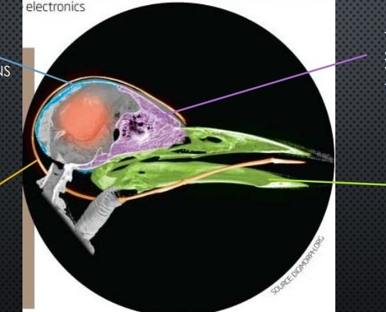
Ağaçkakan kafatasının anatomisi
Süngerimsi kemik: Düşük frekanslı titreşimlerin beyne ulaşmasını engeller
Kafatası ve beyin
arasında küçük bir odacıktaki beyin sıvısı=Titreşimin etkisini azaltır
Gaga: İki katmandan oluşur: dıştaki sert ve içteki esnek katman
Sert kafatası,
Nal şeklinde (Hyoid) kemik

Slide 5
Ağaçkakanlar= Amortisör=Karakutu
Mikroelektroniği korumak için mekanik şok emici sistem
Kafatası: ikinci çelik muhafaza (mikroelektronik için ekstra koruma sağlar)
Gaga= Çelik muhafaza (İlk savunma hattı)
Hyoid: Elastik tabaka, yük yayıcı kauçuk bir tabakası ile taklit edilir.
Süngerimsi kemik= sıkıca paketlenmiş cam boncuklardan oluşan bir tabaka, şoku emmeye ve mikroelektroniği korumaya yardımcı olur

Slide 6
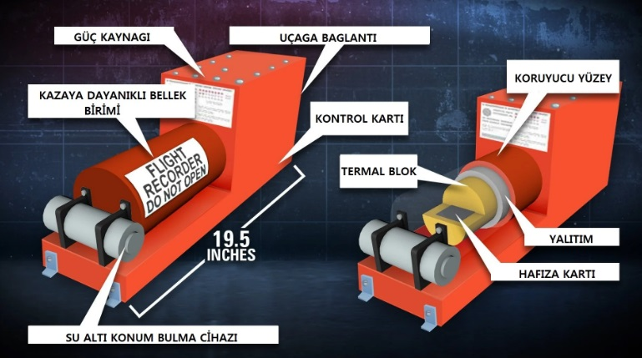
Bu teknoloji nasıl uygulanabilir?
Günümüz kara kutuları 1000 g. kuvvete dayanabilir
Yeni teknoloji ile 60,000g

Slide 7
Bu teknoloji nasıl uygulanabilir?
Sürücüler ve Amerikan futbolcuları için çarpışma sırasında koruyucu kasklar.

Slide 8
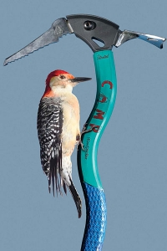
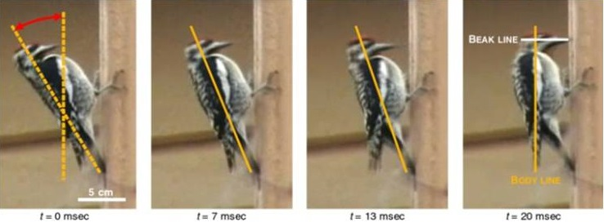
Dağcılar için buz kırıcı çekiçler
400 gr ağırlığında
Her vuruş için tüm vücudunu kullanır
Kuyruk destek ve yay görevi görür
Omurga ile kafatasının konfigürasyonu darbeyi dağıtmaya yardımcı olur
Kazmanın başı dik açı yerine, kuş gagası gibi aşağı doğru eğimli
Daha dengeli salınım, daha verimli darbe .
Notes:
Woodpecker hammers
A woodpecker hammers out 25 pecks per second, hitting a tree trunk with an impact that would rip out the brains of other birds. But this master chiseler, which typically weighs a pound, uses its entire body for each blow: The tail acts as a brace and spring, and the configuration of spine and skull helps distribute the impact.
For more than 100 years, Italian sporting firm CAMP made ice axes with straight shafts. "When CAMP came to me, the first thing I did was ask, 'What is the best example of a hammer in nature?’” says designer Franco Lodato. Channelling the woodpecker, Lodato centred the shaft under the axe head and added a slight curve to the spine. Rather than setting the new pick at a near right angle to the shaft, it was pitched downward, like the bird's beak. The result was a more balanced swing, a more efficient blow, and a best seller for CAMP.
For further information, visit: http://www.fastcompany.com/magazine/129/truly-intelligent-design.html
Image from google images

Slide 9
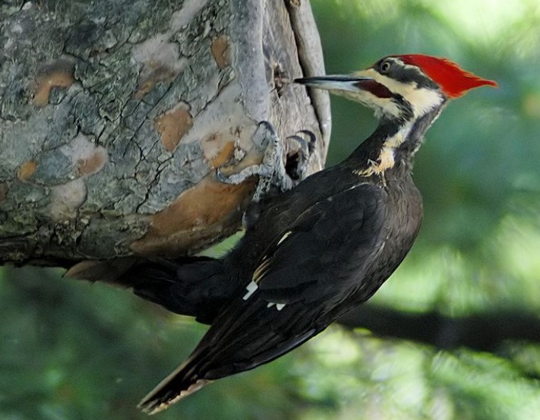
Ağaçkakan Elektrikli Çekici
Sanatsal çalışmalarda mermer, taş ve odun oymak için tasarlanmıştır
Mekanik çekiçlerin ana özellikleri, çekiç üzerinde uygulanan basınca göre otomatik olarak tetiklenen kontrol edilebilir perküsyon kuvvetidir.
Bu, çekiçlerin hassas çalışma ve orta sertlikte oyma işlemlerinde kullanılmasına izin verir.

Slide 10
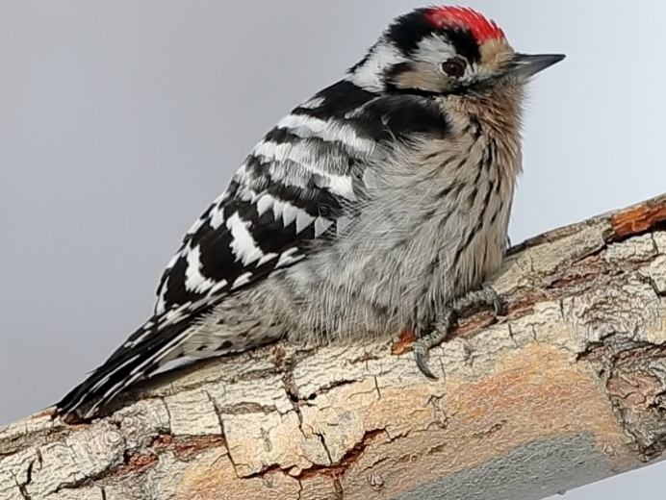
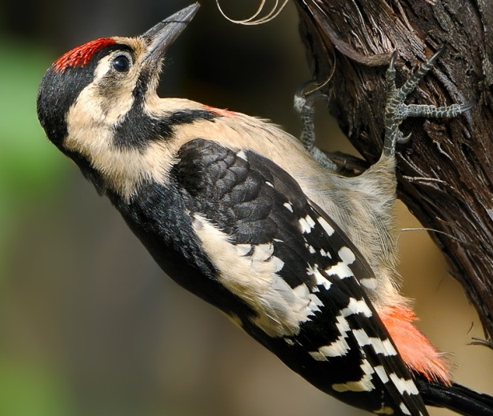
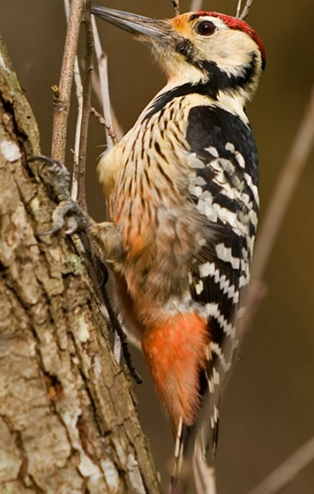
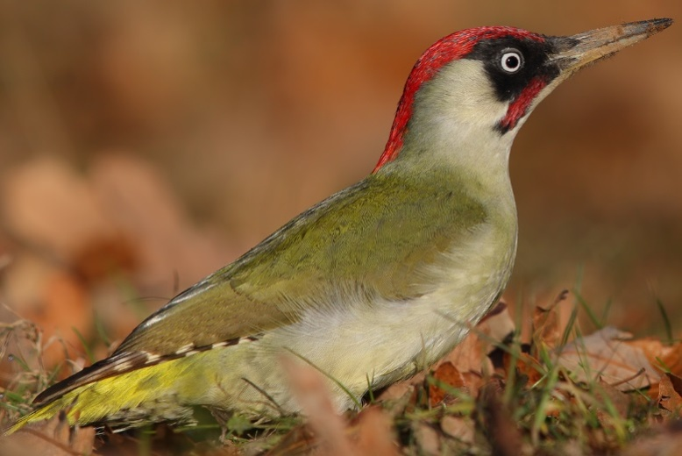
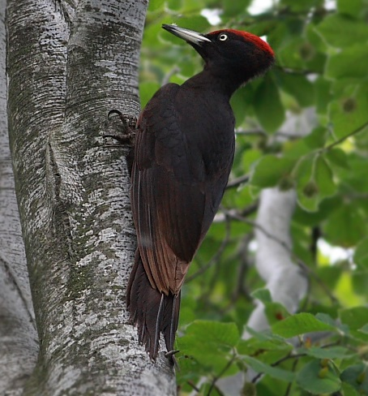
Ağaçkakan türleri
Küçük ağaçkakan@Ulusoy Bali
Alacaağaçkakan@Fikret Yorgancıoğlu
Ak sırtlı ağaçkakan@Ömer Necipoğlu
Yeşil ağaçkakan@Levent Göksoy
Kara ağaçkakan@Hüseyin Meşe

Slide 11
Biyomimikri
Tasarımcı:
“Ürün” neyden yapıldı? Hammaddesi
“Ürün” doğadan nasıl ilham aldı?
Seviye 1
Seviye 2
Seviye 3
Bir sistemdeki ürünün döngüsel tasarımı nasıldır?
Fotoğraf/lar

